Slide 1
TRƯỜNG TIỂU HỌC & THCS UNIGO
BÀI 3. TÌM KIẾM THÔNG TIN
TRONG GIẢI QUYẾT VẤN ĐỀ
Tin học • Lớp 5 • Tuần 6 (Trọn bộ Tiết 5 & Tiết 6)
GV: Đậu Đình Nguyên • Bộ môn Tin học

Slide 2
TIẾT 1: LÝ THUYẾT & TÌNH HUỐNG
SỰ CẦN THIẾT CỦA THÔNG TIN & HỢP TÁC NHÓM
✓ Hiểu tầm quan trọng của việc tìm kiếm thông tin trước khi hành động.
✓ Phân công công việc nhóm khoa học theo điểm mạnh của mỗi người.

Slide 3
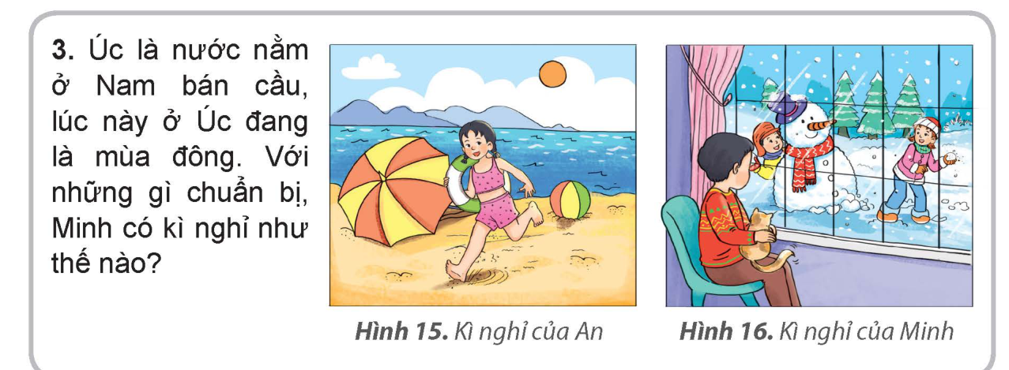
TÌNH HUỐNG KHỞI ĐỘNG
Chuẩn bị hành lý: An đi biển Nha Trang, Minh đi Úc mùa đông tuyết
👉 Minh bị lạnh co ro vì thiếu thông tin thời tiết ở Úc lúc đó là mùa đông.
Có đầy đủ thông tin sẽ giúp chúng ta giải quyết vấn đề tốt hơn rất nhiều!

Slide 4
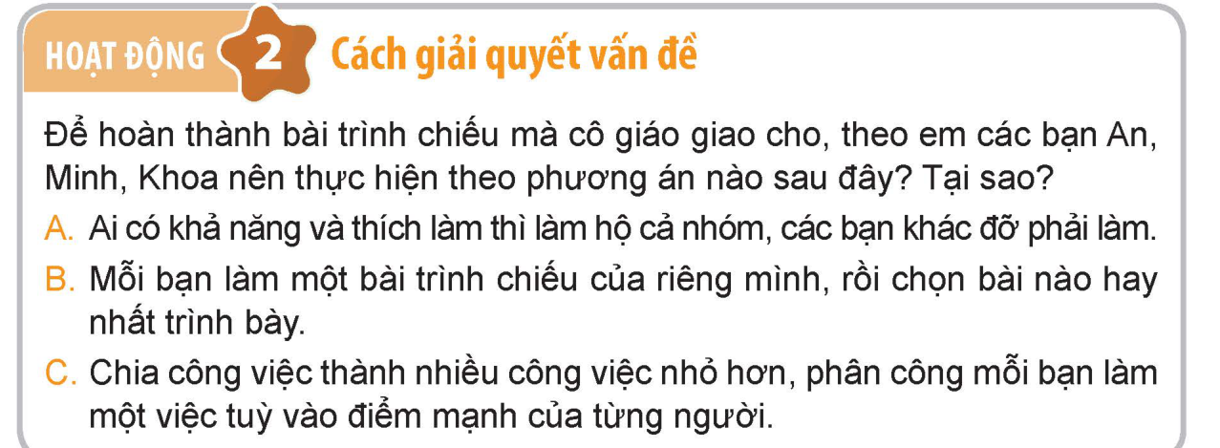
❓ Ghi nhớ trọng tâm Tiết 1
• Thu thập và tìm kiếm thông tin là cần thiết và quan trọng trong giải quyết vấn đề.
• Khi làm việc nhóm, phân công theo điểm mạnh và có tinh thần trách nhiệm giúp đỡ nhau.
📌 GHI NHỚ TRỌNG TÂM (SGK)
• Thu thập và tìm kiếm thông tin là cần thiết và quan trọng trong giải quyết vấn đề.
• Có đầy đủ thông tin sẽ giúp em giải quyết vấn đề tốt hơn.

Slide 5
TIẾT 2: THỰC HÀNH TÌM KIẾM
QUY TRÌNH 4 BƯỚC & CHỌN LỌC THÔNG TIN SA PA
✓ Thực hành sử dụng máy tìm kiếm Google với từ khoá chính xác.
✓ Lựa chọn điểm đến phù hợp theo đặc điểm đối tượng trong đoàn.

Slide 6
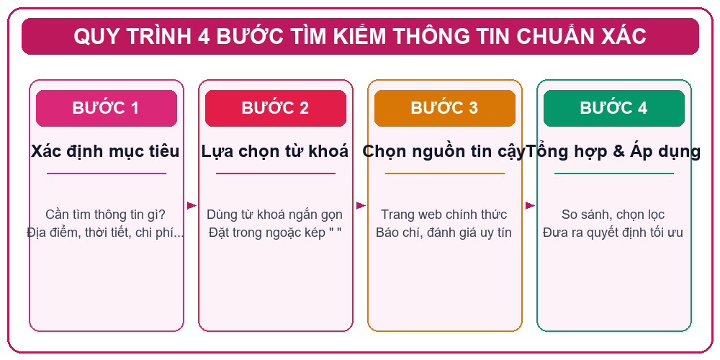
QUY TRÌNH 4 BƯỚC
Sơ đồ 4 bước tìm kiếm thông tin chuẩn xác trên Internet
Bước 1: Xác định thông tin
Bước 2: Chọn từ khoá " "
Bước 3: Chọn nguồn tin cậy
Bước 4: Tổng hợp & Áp dụng

Slide 7
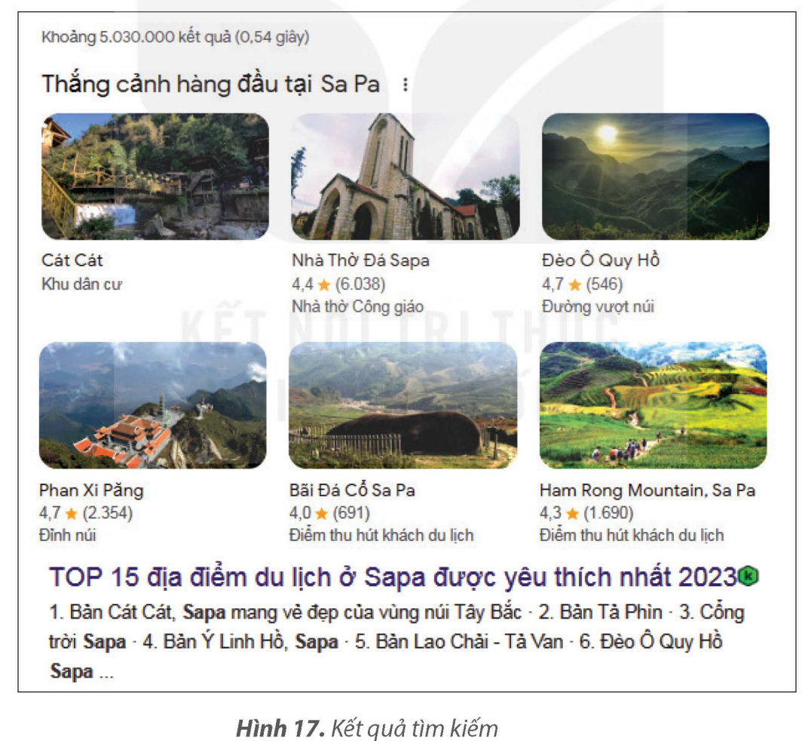
KẾT QUẢ THỰC HÀNH
Kết quả tìm kiếm và lựa chọn điểm tham quan Sa Pa
• Tìm kiếm từ khoá: Các điểm tham quan ở Sa Pa
• Kết quả: Nhà thờ đá, đèo Ô Quy Hồ, đỉnh Fansipan, Cát Cát...
• Đưa ra quyết định thông minh:
- Chọn điểm gần, an toàn cho người già và trẻ nhỏ.
- Lên lịch trình hợp lý theo dự báo thời tiết thực tế!

Slide 8
LUYỆN TẬP NHANH 🎯
❓ Để tìm kiếm thông tin chính xác cụm từ về Sa Pa, em nên đặt từ khoá trong dấu gì?
Dấu ngoặc đơn ( )
Dấu ngoặc kép " "
A.
B.
Dấu ngoặc nhọn { }
Dấu gạch chéo / /
C.
D.

Slide 9
BÀI HỌC TUẦN 6 KẾT THÚC! 🌟
Chúc các em luôn là những học sinh UNIGO năng động, biết tìm kiếm và hợp tác thông minh!
Chúc các em có những giờ học Tin học thật hào hứng và bổ ích! 🚀

